Slide 1
MTG2A01_L03_S02 — दस पेंसिलें, एक बंडल!
Page-by-page review · 18 pages · SME-revised flow (same pattern as MTG2A01_L03_S01)

Slide 2
Overall recommendations & open questions
• MTG2A01_L03_S02 · Add numbers horizontally with regrouping (G2, green-flagged row, not inferred). 17 slides: Tutorial 5 (autonomous) · Guided 4 · Practice 8. Arc = SME pathway [2] pencils/bundles as the spine, opened with pathway [1]'s 23+14 vs 28+15 contrast and closed with pathway [3]'s notation + fade (last two items have no counters). Gestures: pick 7/11 · build (MAKE_SET) 2/11 · drag 2/11. Distractors aim at the sheet's misconception (tens of one + ones of the other) plus forgot-the-new-bundle and wrote-13-in-the-ones errors. ⚠️ STAND-IN ASSETS: no GEMINI_KEY on this machine — art drawn in code, Hindi VO from the Windows 'Kalpana' voice. Both need regeneration + an ear-check before shipping. Please check: Hindi wording (जमा/बराबर), whether the rows-of-ten exchange is clear enough without an animated tie, and the 'डालो N' chip giving away the bundle count.

Slide 3
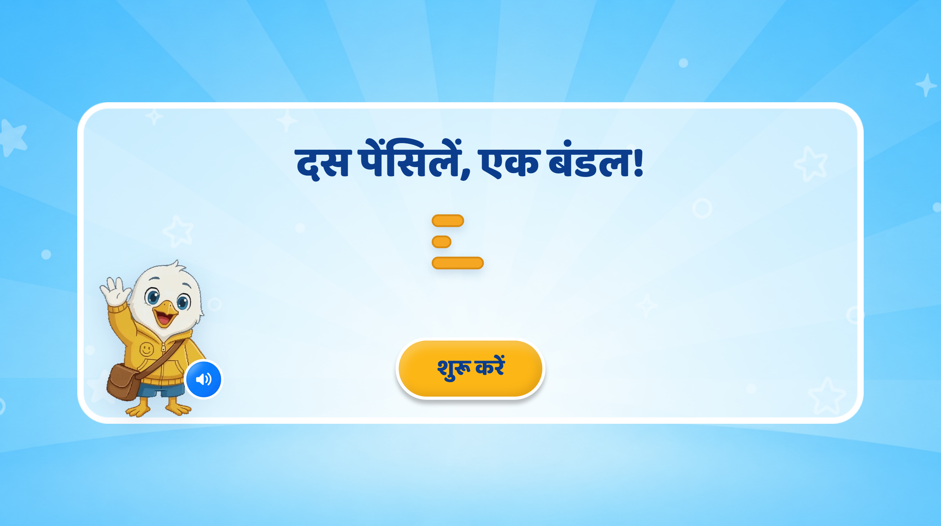
Page 1 · 01_landing.png
Recommendations
Replace “दस पेंसिलें, एक बंडल!” with “संख्या जोड़ – नई दहाई बनाकर”
Visual: Pari and Aru playing with blocks.
Equation: 26 + 18 = ?
VO: नमस्ते दोस्त! मैं हूँ स्विफ्टी! आज हम ऐसी संख्याओं को जोड़ना सीखेंगे, जिनमें इकाइयों से नई दहाई बनती है।
26 + 18 = ?

Slide 4
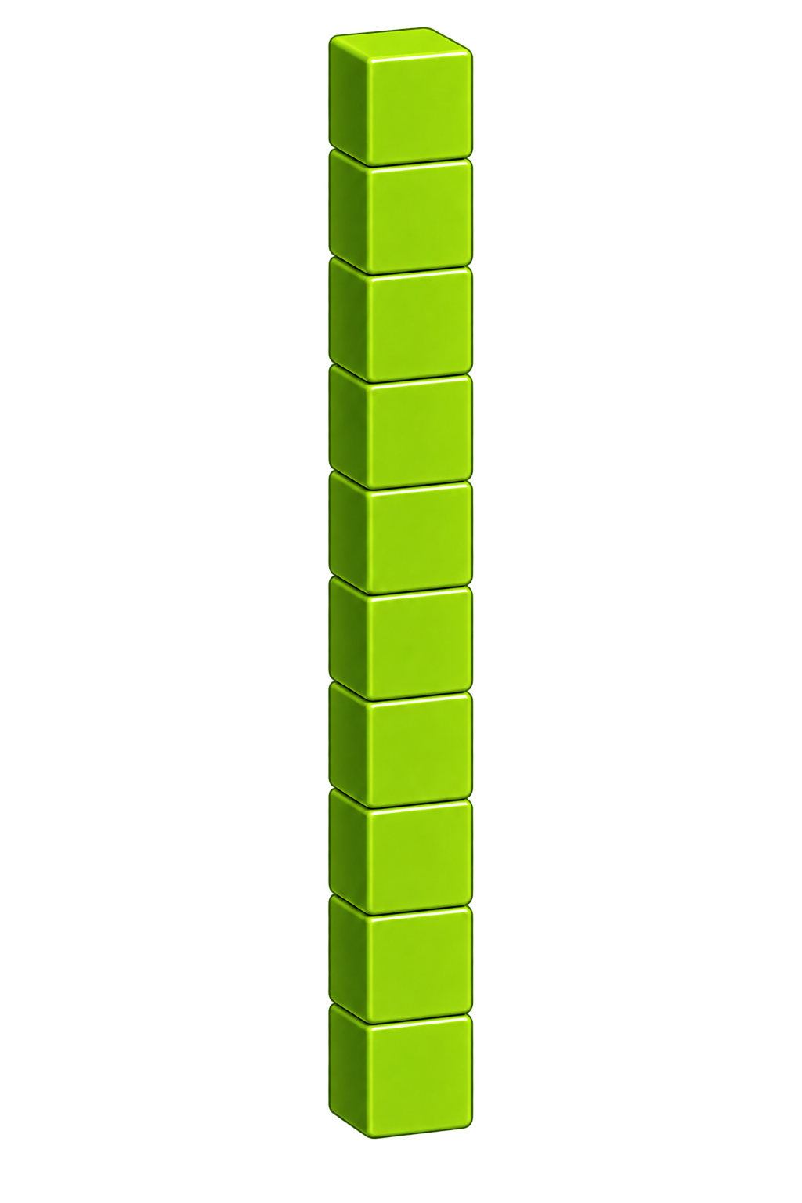
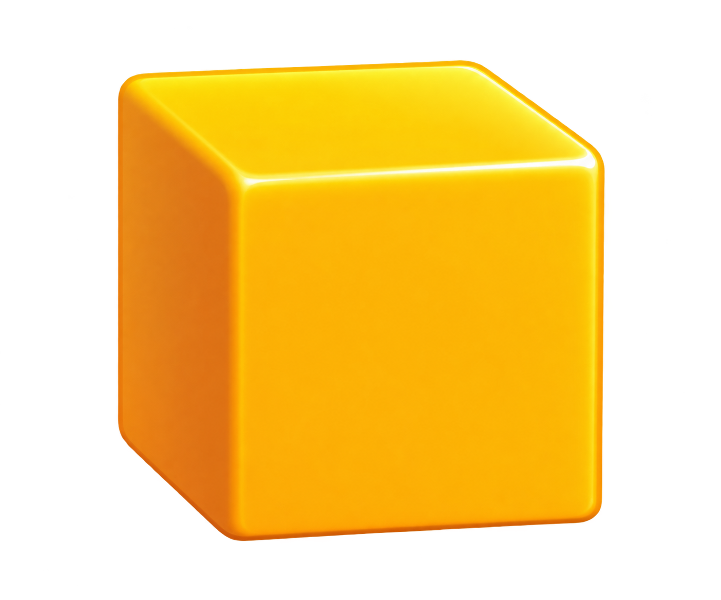
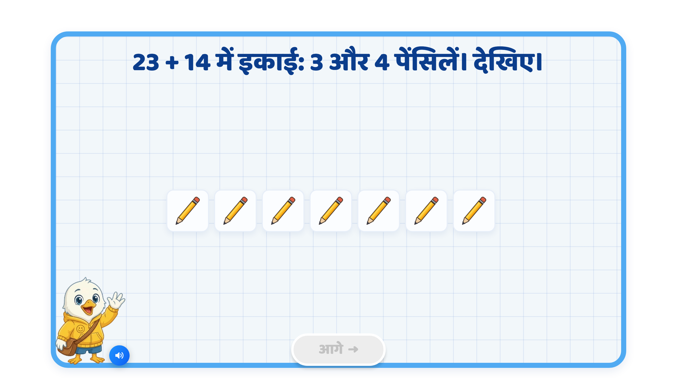
Page 2 · 02_DEMO_COUNT.png
Recommendations
Replace the entire slide content with the following:
Heading Text: 10 इकाइयाँ = 1 दहाई
VO1: यहाँ कुछ ब्लॉक्स हैं। चलिए, इन्हें गिनते हैं—एक, दो, तीन, चार, पाँच, छह, सात, आठ, नौ, दस।
[Show 13 blocks in the Ones column. Highlight the first 10 blocks one by one in sync with the counting VO. At 10, show an outline around these 10 blocks and display the “दहाई बनाओ” button.]
VO2: जैसा कि आप जानते हैं, 10 इकाइयाँ मिलकर 1 दहाई बनाती हैं।
[Keep the 10 blocks outlined.]
VO3: इस बटन पर टैप करिए और दहाई बनाइए।
[Pulsate the “दहाई बनाओ” button. On tap, animate the 10 outlined blocks coming together and transforming into 1 Tens rod.]
VO4: बहुत बढ़िया! 10 इकाइयों से 1 दहाई बन गई।
[Highlight the newly formed Tens rod.]
VO5: अब इस दहाई को दहाई की जगह पर रखते हैं।
[Animate the rod moving from the Ones column to the Tens column.]
VO6: अब बाकी ब्लॉक्स गिनते हैं—एक, दो, तीन।
[Highlight the 3 remaining blocks one by one in sync with the counting VO.]
VO7: हमारे पास 1 दहाई और 3 इकाइयाँ यानी कुल 13 ब्लॉक्स हैं।
[Highlight the rod and the 3 blocks in sync with the VO. Then show the 13 card. ]
10 इकाइयाँ = 1 दहाई
दहाई | इकाई
दहाई बनाओ
13

Slide 5
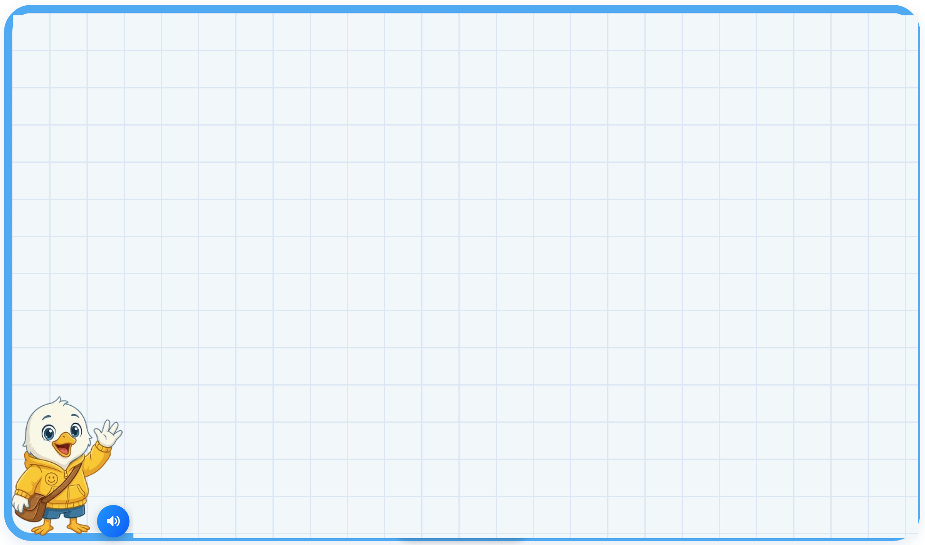
Page 2b · NEW slide (story hook, after Page 2)
Recommendations
Add a new slide after Page 2:
Heading Text: कुल कितने ब्लॉक्स?
Visuals: Pari and Aaru with their blocks and the number of blocks .
VO: परी और आरु ब्लॉक्स से घर बना रहे हैं। परी के पास 27 ब्लॉक्स हैं और आरु के पास 15 ब्लॉक्स हैं। चलिए पता करते हैं, दोनों के पास मिलाकर कुल कितने ब्लॉक्स हैं?
Equation completes in sync with VO.
कुल कितने ब्लॉक्स?
Pari’s Photo
Aaru’s Photo
Pari’s 27 blocks
Aaru’s 15 blocks
27
+
15
=
?

Slide 6
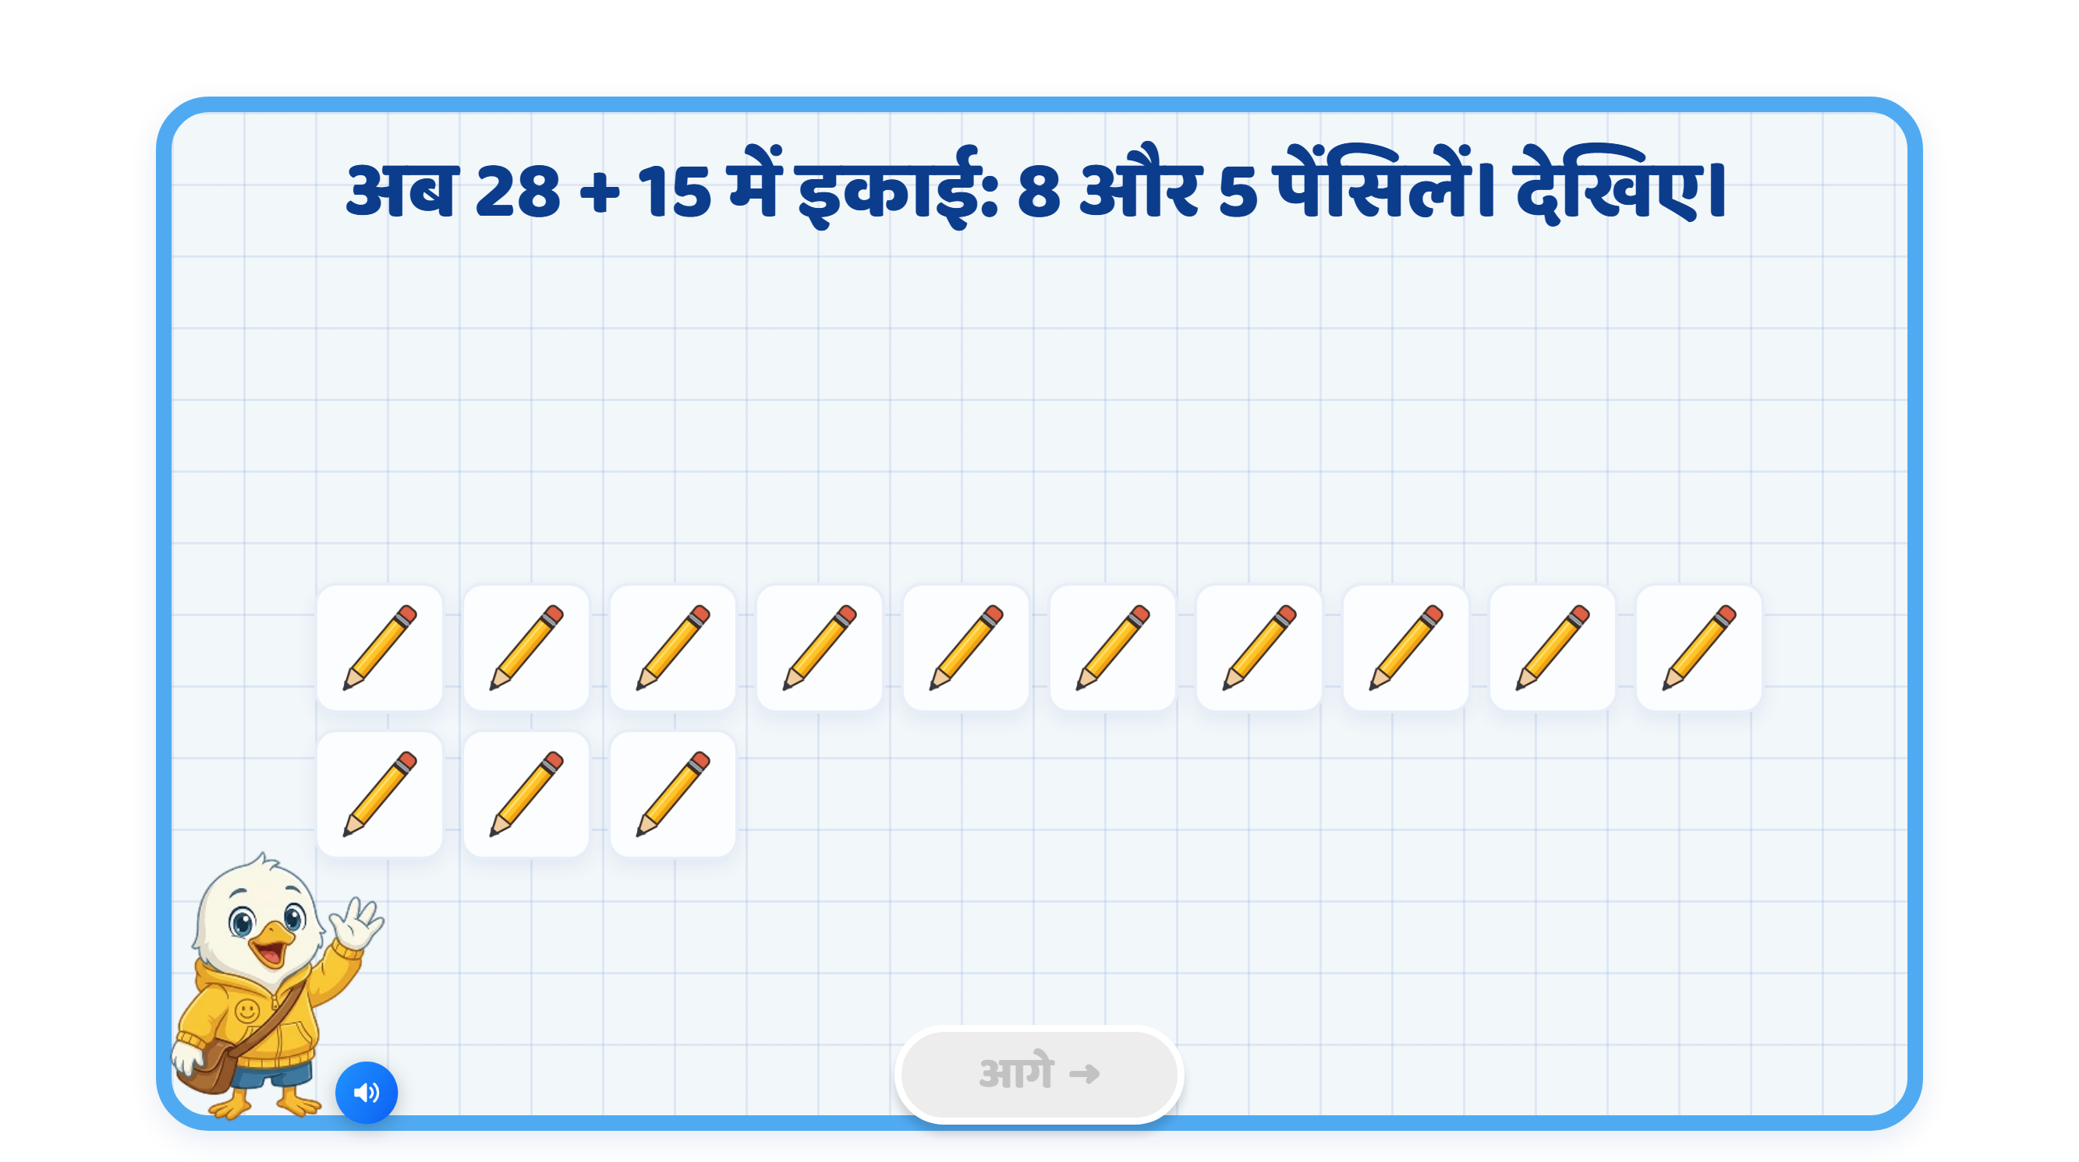
Page 3 · 03_DEMO_COUNT.png
Recommendations
Replace the entire slide content with the following:
Heading Text: आइए, 27 और 15 को जोड़ते हैं।
Heading VO: आइए, 27 और 15 को जोड़ते हैं।
VO1: सबसे पहले ब्लॉक्स की सहायता से दोनों संख्याएँ बनाते हैं।
VO2: 27 में 2 दहाई और 7 इकाई हैं। [PV table appears below 27 and highlight digit 2 → Tens column and digit 7 → Ones column in sync with the VO.]
VO3: पहले 2 दहाई के लिए 2 बंडल रखते हैं। [Swiftee taps the Tens + button twice. Two Tens rods appear one by one.]
VO4: अब 7 इकाइयों के लिए 7 ब्लॉक रखते हैं। [Swiftee taps the Ones + button 7 times. Seven blocks appear one by one.]
VO5: इसी तरह, 15 में 1 दहाई और 5 इकाई हैं। [PV table appears below 15 and highlight digit 1 → Tens and digit 5 → Ones in sync with VO.]
VO6: अब आप ब्लॉक्स की सहायता से 15 बनाइए।[Pulsate the Tens + button; disable after 1 tap. Then pulsate the Ones + button; disable after 5 taps. If idle after 1 tap, pulsate again until 5 blocks are added.]
VO7: बहुत बढ़िया! अब दोनों संख्याओं को जोड़ते हैं।[Remove the Tens and Ones source buttons, then show the place-value table below for the sum.]
VO8: पहले इकाइयों को जोड़ते हैं। [Tens are disabled. Pulsate the Ones blocks until all are tapped; each tapped block moves to the sum card, leaving a greyed-out image behind.]
VO9: 7 इकाइयाँ और 5 इकाइयाँ मिलाकर हुईं 12 इकाइयाँ। [Highlights the blocks on the sum card in sync with the VO.]
VO10: जैसा कि आपको पता है 10 इकाइयाँ मिलकर 1 दहाई बनाती हैं। [An outline appears on 10 blocks.]
VO11: इस बटन पर टैप करिए और दहाई बनाइए। [A button “दहाई बनाओ” appears below and pulsate. As the child taps it, blocks animate to a rod.]
VO12: नई दहाई को दहाई की जगह रखिए। [Pulsate the new Tens rod and show a target tile in the Tens column. Ghost-drag animation from the new Ten to the Tens column.]
VO13: अब दहाइयों को जोड़ते हैं। [Pulsate the Tens rods until all are tapped; each tapped rod moves to the sum card, leaving a greyed-out image behind.]
VO14: 2 दहाई, 1 दहाई और 1 नई दहाई मिलाकर हुईं 4 दहाइयाँ। [Highlight the rods on the sum card in sync with the VO.]
VO15: अब हमारे पास कुल 4 दहाइयाँ और 2 इकाइयाँ हैं, यानी 42 [Highlight the rods, blocks, digits on the card and the number 42 in sync with the VO.]
Completion VO: शाबाश! 27 और 15 को जोड़ने पर 42 मिलता है।
27
15
दहाई | इकाई
दहाई | इकाई
दहाई | इकाई
42

Slide 7
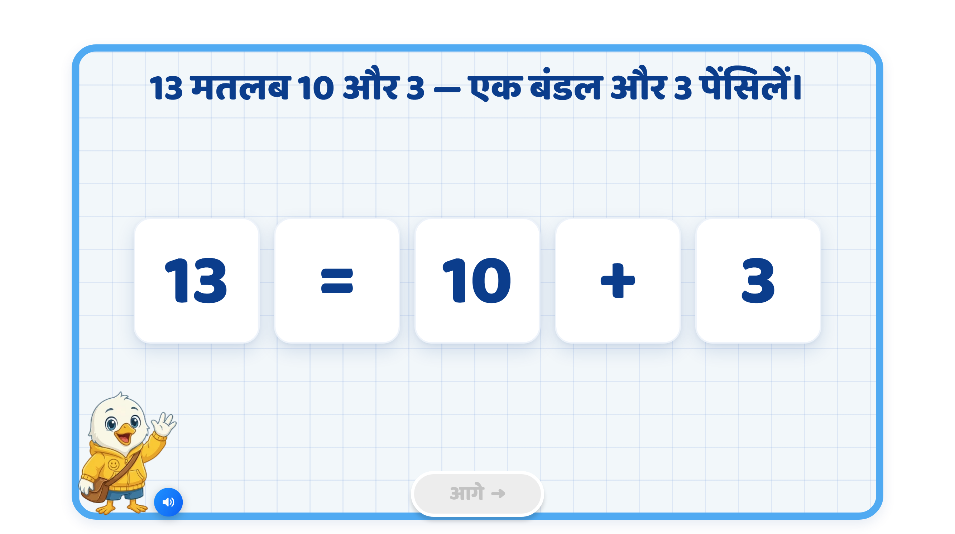
Page 4 · 04_INTRO.png
Recommendations
Replace the entire slide content with the following:
Images as written.
Equation: 27 + 15 = 42 below the images.
VO1: 27 जोड़ 15 बराबर 42
VO2: परी और आरु के पास कुल मिलाकर 42 ब्लॉक्स हैं।
Pari’s Photo
Aaru’s Photo
Pari’s 27 blocks
Aaru’s 15 blocks
All 42 blocks together
[Animate all the blocks moving together in sync with VO1.]
27
+
15
=
42

Slide 8
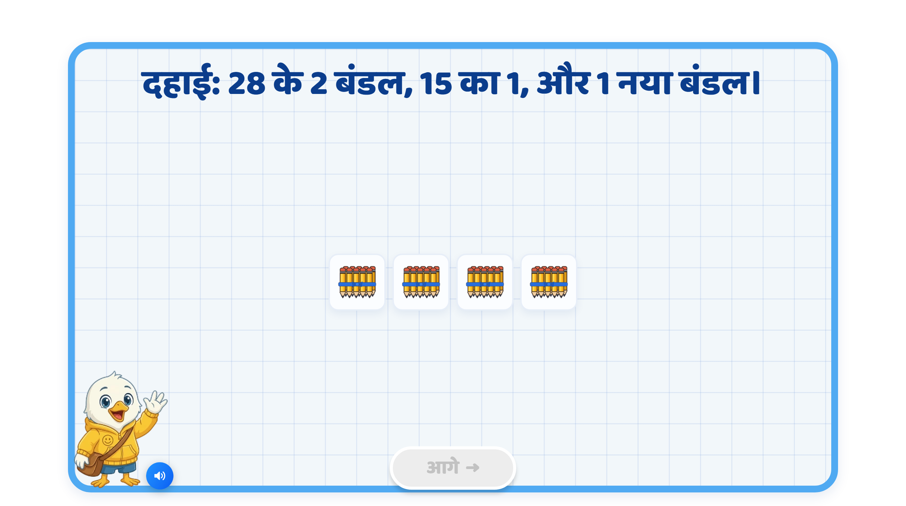
Page 5a · 05_DEMO_COUNT.png
Recommendations
Replace the entire slide content with the following:
Heading Text: एक और उदाहरण देखते है।
Heading VO: आइए, एक और उदाहरण देखते हैं –
VO1: परी के पास 36 ब्लॉक्स हैं। अम्मा ने उसे 25 ब्लॉक्स और दिए। चलिए, पता करते हैं, अब परी के पास कुल कितने ब्लॉक्स हो गए?
Pari’s Photo
Amma’s Photo
Pari’s 27 blocks
Amma’s 15 blocks
36
+
25
=
?

Slide 9


Page 5b · 05_DEMO_COUNT.png
Recommendations
Replace the entire slide content with the following:
VO1: पहले ब्लॉक्स की सहायता से दोनों संख्याएँ बनाते हैं। 36 में 3 दहाई और 6 इकाई हैं। ब्लॉक्स की सहायता से 36 बनाइए। [PV table appears below 36. Pulsate the Tens + button until tapped 3 times, then disable it. Then, pulsate the Ones + button until tapped 6 times, then disable it.]
VO2: 25 में 2 दहाई और 5 इकाई हैं। ब्लॉक्स की सहायता से 25 बनाइए। [PV table appears below 25. Pulsate the Tens + button until tapped 2 times, then disable it. Then, pulsate the Ones + button until tapped 5 times, then disable it.]
VO3: बहुत बढ़िया! अब दोनों संख्याओं को जोड़ते हैं। [Remove the Tens and Ones source buttons, then show the place-value table below for the sum.]
VO4: पहले इकाइयों को जोड़िए। [Pulsate the Ones blocks on both tables; keep the Tens disabled. On tap, move each block to the Ones column of the sum table.]
VO5: 6 इकाइयाँ और 5 इकाइयाँ मिलाकर हुईं 11 इकाइयाँ। [Highlight the blocks on the sum table in sync with the VO.]
VO6: 10 इकाइयों से 1 दहाई बनती है। इस बटन पर टैप करके दहाई बनाइए। [An outline appears on 10 blocks; the “दहाई बनाओ” button appears and pulsates. As the child taps it, blocks animate to a rod.]
VO7: नई दहाई को दहाई की जगह रखिए। [Pulsate the new Tens rod and show a target tile in the Tens column. Ghost-drag only if the child is idle for 5 seconds — no automatic ghost-drag this time.]
VO8: अब दहाइयों को जोड़िए। [Pulsate the Tens rods on both tables; on tap, move each rod to the Tens column of the sum table.]
VO9: 3 दहाई, 2 दहाई और 1 नई दहाई मिलाकर हुईं 6 दहाइयाँ। [Highlight the rods on the sum table in sync with the VO.]
VO10: अब हमारे पास कुल 6 दहाइयाँ और 1 इकाई है, यानी 61 [Highlight the rods, the block, the digits and the number 61 in sync with the VO.]
Completion VO: शाबाश! 36 और 25 को जोड़ने पर 61 मिलता है।
36
25
दहाई | इकाई
दहाई | इकाई
दहाई | इकाई
61

Slide 10
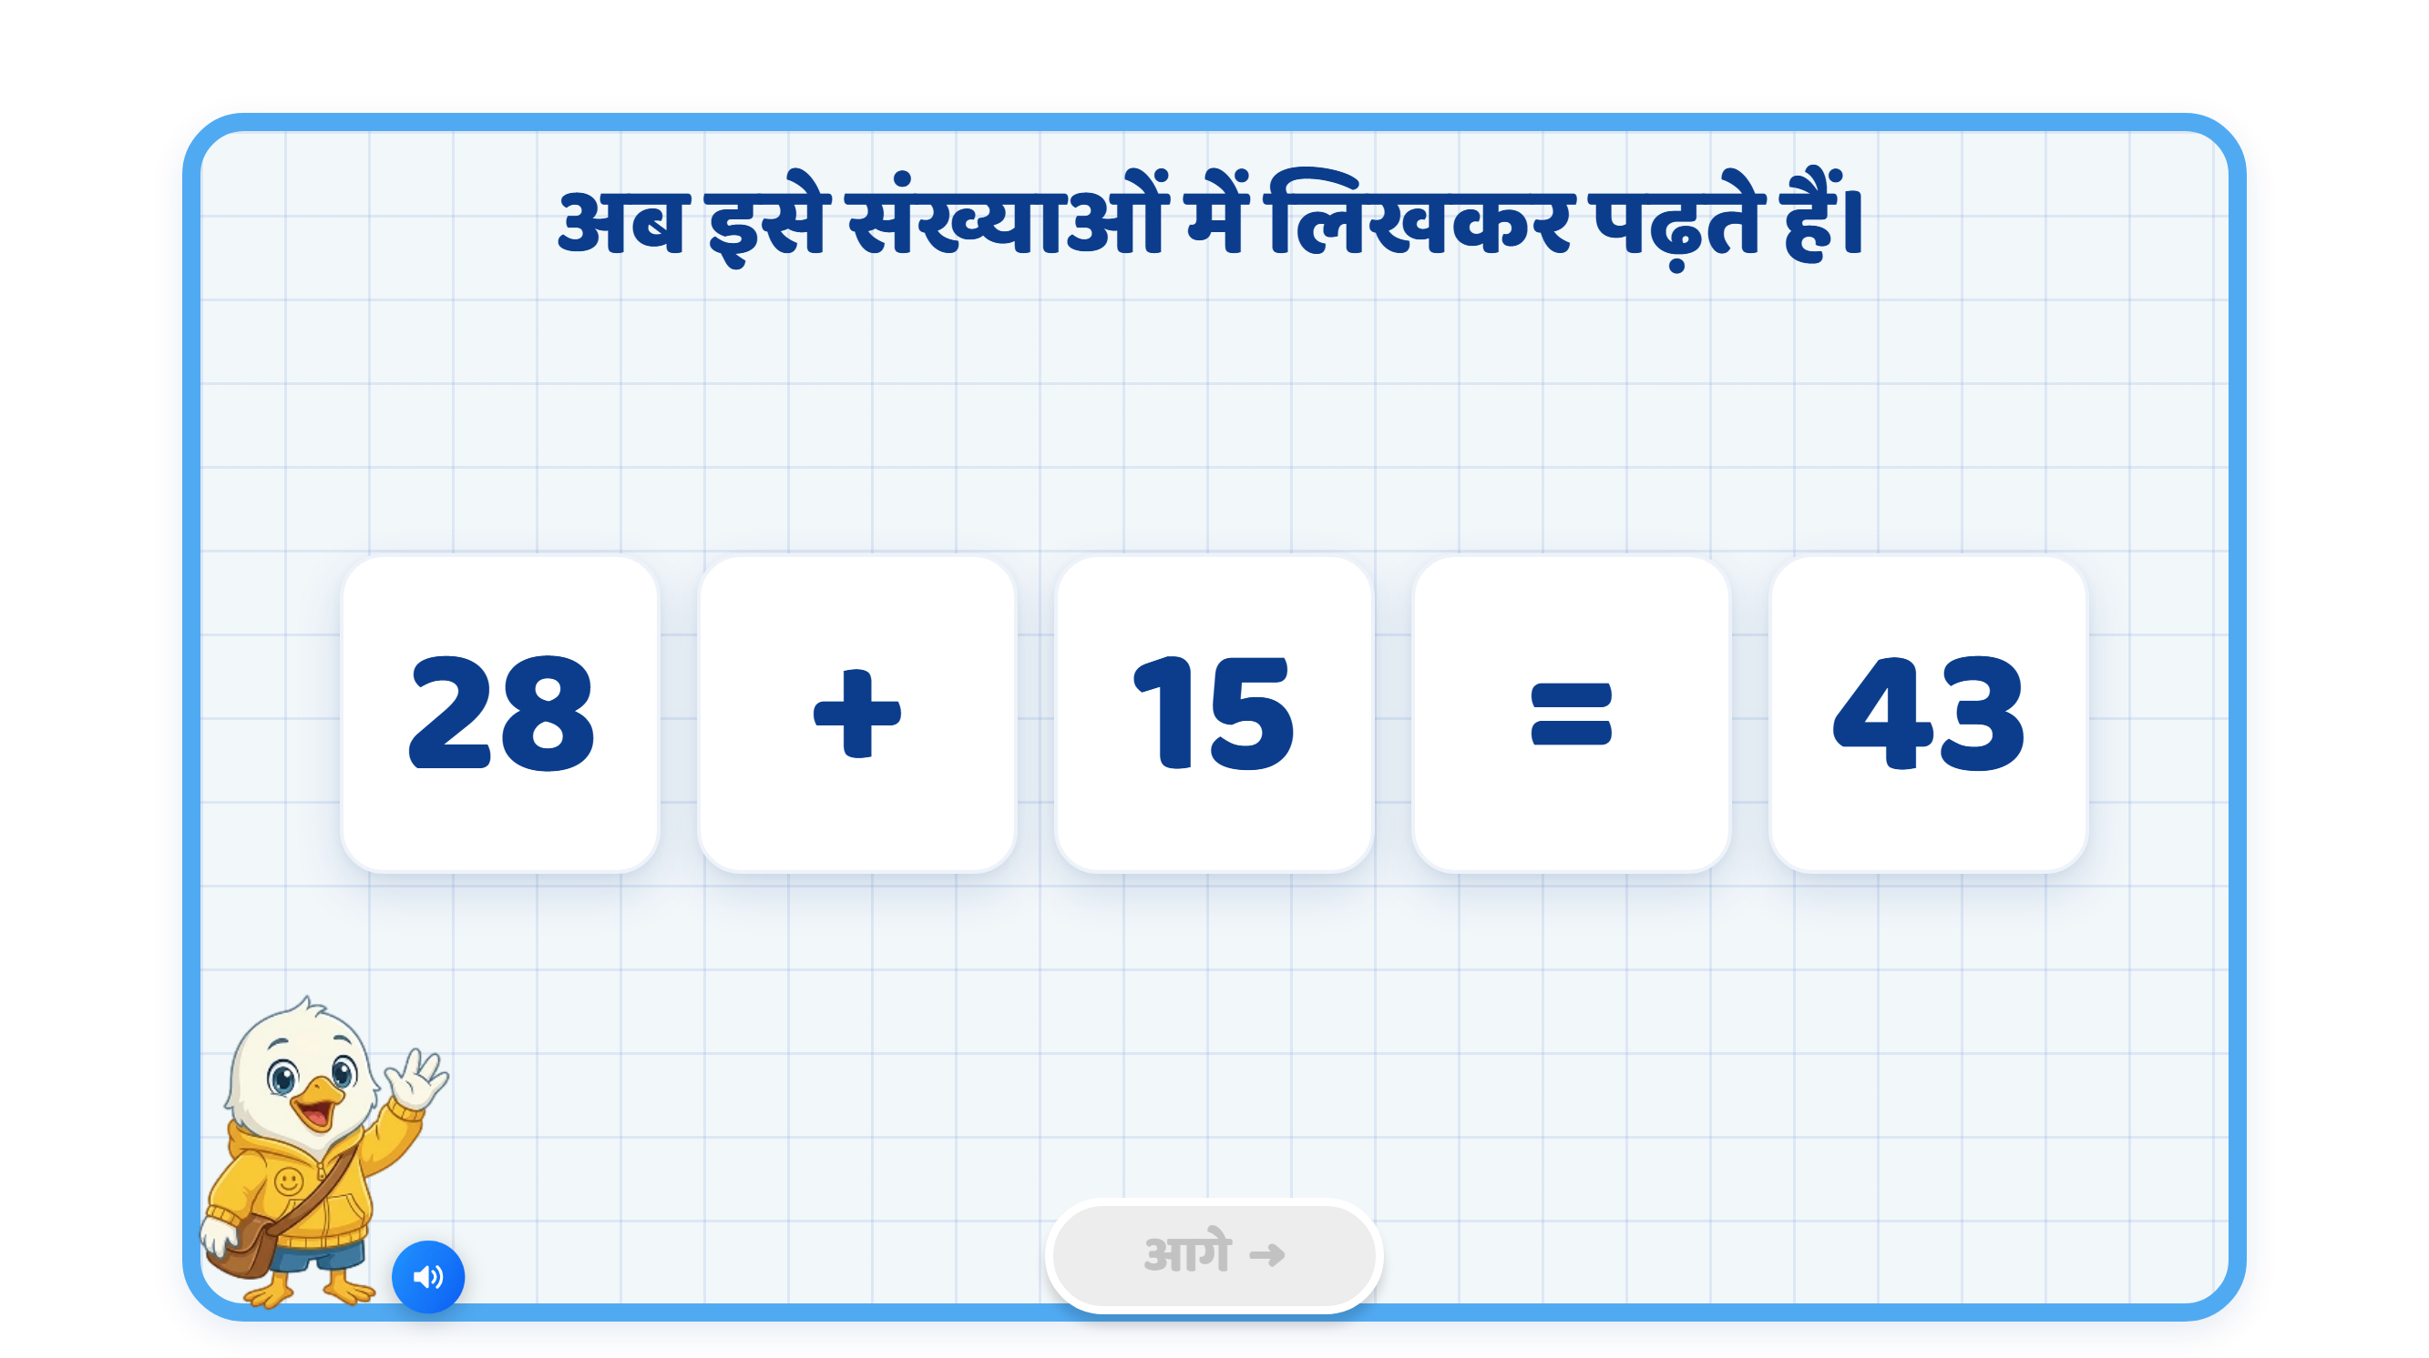
Page 6 · 06_INTRO.png
Pari’s Photo
Amma’s Photo
Recommendations
Replace the entire slide content with the following:
Images as written.
Change the Equation to 36 + 25 = 61 below the images.
VO1: 36 जोड़ 25 बराबर 61
VO2: परी के पास अब कुल मिलाकर 61 ब्लॉक्स हैं।
Pari’s 36 blocks
Amma’s 25 blocks
All 61 blocks together
[Animate all the blocks moving together in sync with VO1.]

Slide 11
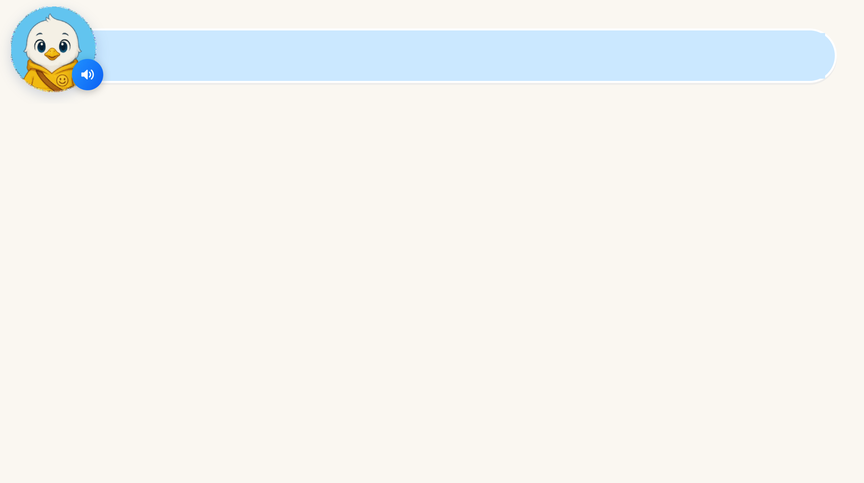
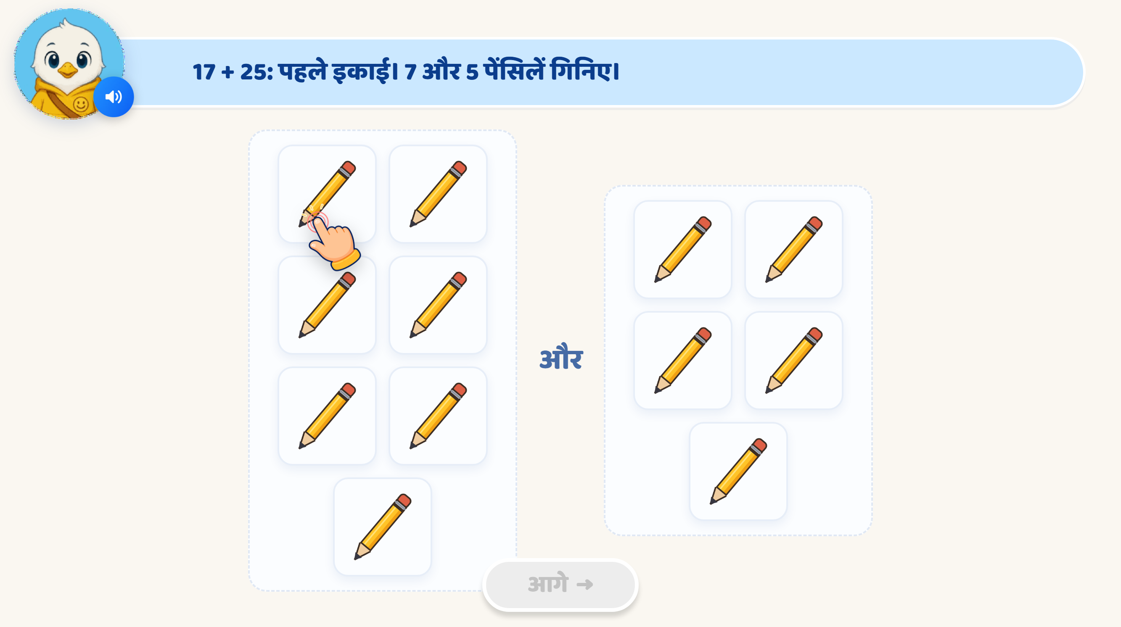
Page 7 · 07_CONSERVE_COUNT.png
Recommendations
Replace the entire slide content with the following:
Instruction: संख्याएँ जोड़िए।
Equation: 28 + 15 = ?
Show the PV tables with the numbers built using blocks one by one.
VO1: 28 और 15 को जोड़िए। [Show an empty PV table below for the sum. Show the button “दहाई बनाओ” from beginning. In case of inactivity, provide the relevant visual hint (pulsate the blocks or button for making a ten or ghost animation for moving new tens to the tens.)]
VO2: बहुत बढ़िया! अब सही जोड़ चुनिए।[Move the sum PV table to the center, replacing the first two PV tables and show the answer options.]
CR: शाबाश! 28 जोड़ 15 बराबर 43
[Move the correct answer option to the equation, replacing the “?” symbol.]
Feedback/hint
WA1: Wiggle + VO: ब्लॉक्स को गिनिए और सही जोड़ चुनिए।
WA2: Wiggle + VO: ध्यान से देखिए, नई दहाई को मिलाकर कुल 4 दहाइयाँ और 3 इकाइयाँ हैं।
WA3: Wiggle + highlight the correct option + fade out the other options.
संख्याएँ जोड़िए।
28 + 15 = ?
दहाई | इकाई
दहाई | इकाई
+
दहाई | इकाई
दहाई बनाओ
33
16
43

Slide 12
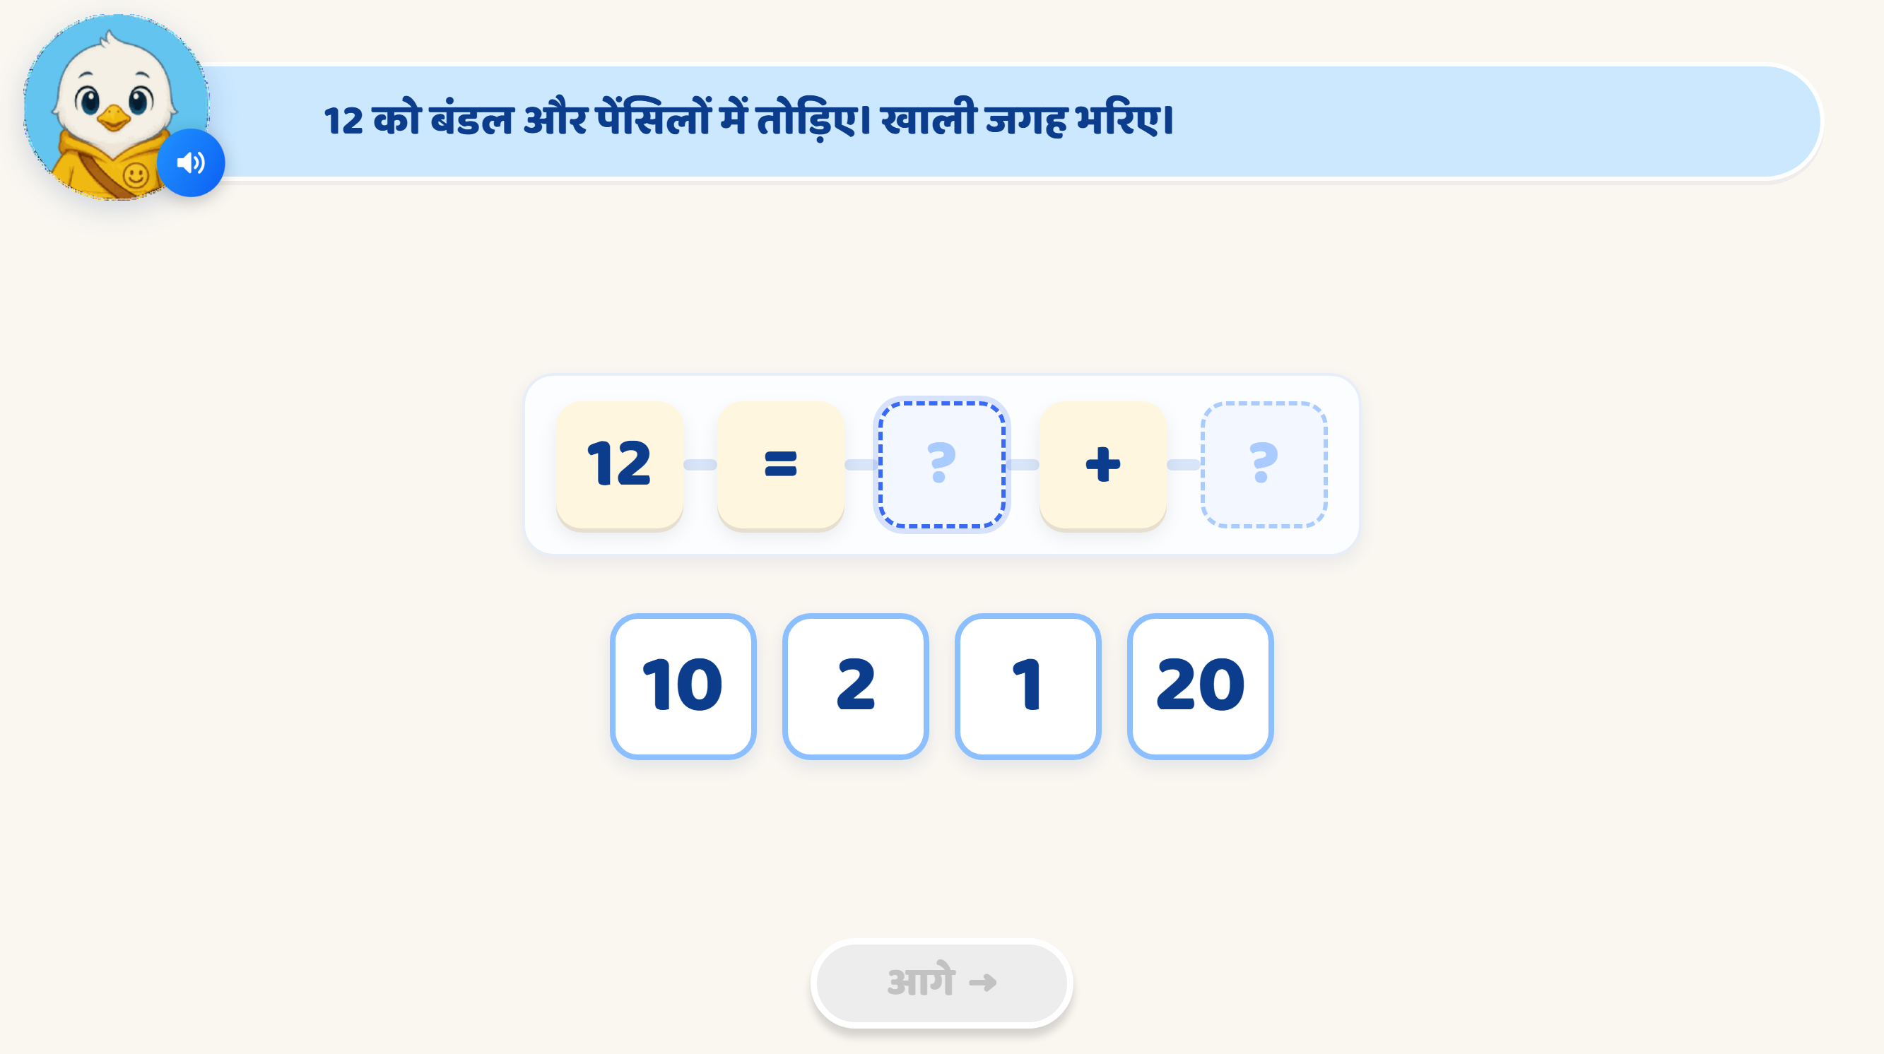
Page 8 · 08_SEQUENCE_COMPLETE.png
Recommendations
Replace the entire slide content with the following:
Instruction: संख्याएँ जोड़िए।
Equation: 46 + 24 = ?
Show the PV tables with the numbers built using blocks one by one.
VO1: 46 और 24 को जोड़िए। [Show an empty PV table below for the sum. Show the button “दहाई बनाओ” from beginning. In case of inactivity, provide the relevant visual hint (pulsate the blocks or button for making a ten or ghost animation for moving new tens to the tens.)]
VO2: बहुत बढ़िया! अब सही जोड़ चुनिए। [Move the sum PV table to the center, replacing the first two PV tables and show the answer options.]
CR: शाबाश! 46 जोड़ 24 बराबर 70
[Move the correct answer option to the equation, replacing the “?” symbol.]
Feedback/hint
WA1: Wiggle + VO: ब्लॉक्स को गिनिए और सही जोड़ चुनिए।
WA2: Wiggle + VO: ध्यान से देखिए, नई दहाई को मिलाकर कुल 7 दहाइयाँ हैं, और 0 इकाई है।
WA3: Wiggle + highlight the correct option + fade out the other options.
संख्याएँ जोड़िए।
46 + 24 = ?
दहाई | इकाई
दहाई | इकाई
+
दहाई | इकाई
दहाई बनाओ
70
61
60

Slide 13
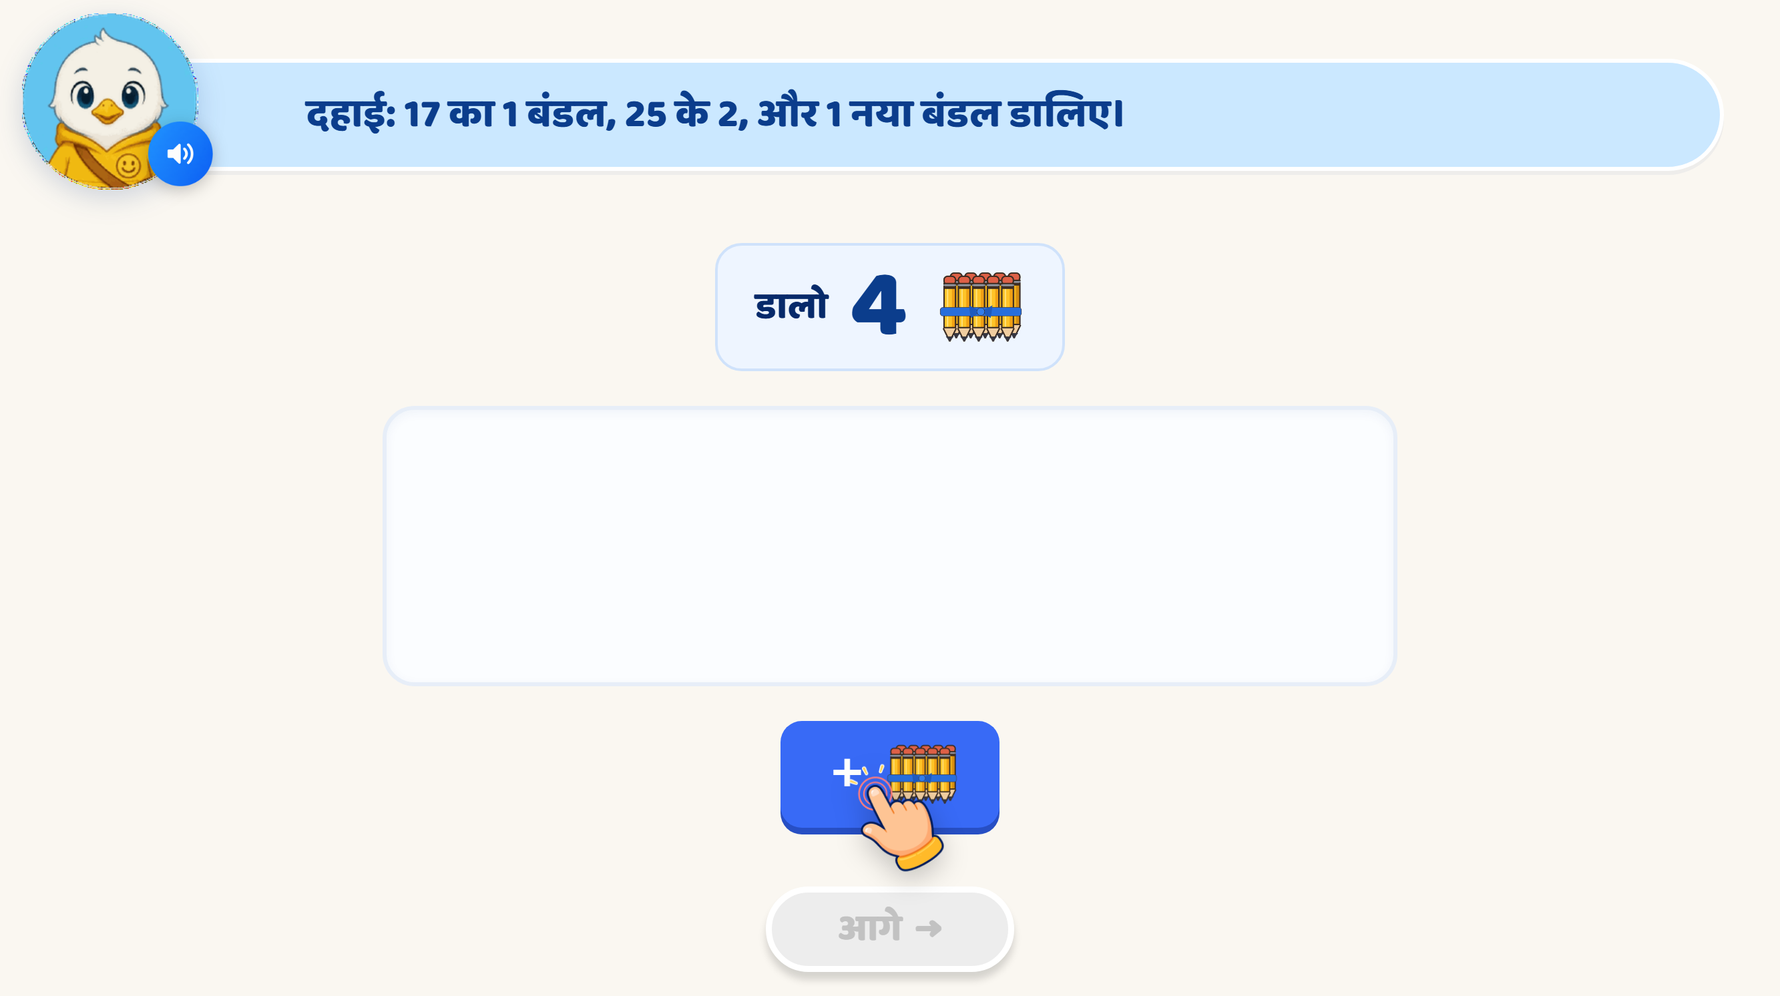
Page 9 · 09_MAKE_SET.png
Recommendations
Replace the entire slide content with the following:
Instruction: संख्याएँ जोड़िए।
Equation: 58 + 36 = ?
Show the PV tables with the numbers built using blocks one by one.
VO1: 58 और 36 को जोड़िए। [Show an empty PV table below for the sum. Show the button “दहाई बनाओ” from beginning. In case of inactivity, provide the relevant visual hint (pulsate the blocks or button for making a ten or ghost animation for moving new tens to the tens.)]
VO6: बहुत बढ़िया! अब सही जोड़ चुनिए। [Move the sum PV table to the center, replacing the first two PV tables and show the answer options.]
CR: शाबाश! 58 जोड़ 36 बराबर 94
[Move the correct answer option to the equation, replacing the “?” symbol.]
Feedback/hint
WA1: Wiggle + VO: ब्लॉक्स को गिनिए और सही जोड़ चुनिए।
WA2: Wiggle + VO: ध्यान से देखिए, नई दहाई को मिलाकर कुल 9 दहाइयाँ और 4 इकाइयाँ हैं।
WA3: Wiggle + highlight the correct option + fade out the other options.
संख्याएँ जोड़िए।
58 + 36 = ?
दहाई | इकाई
दहाई | इकाई
+
दहाई | इकाई
दहाई बनाओ
84
94
81

Slide 14
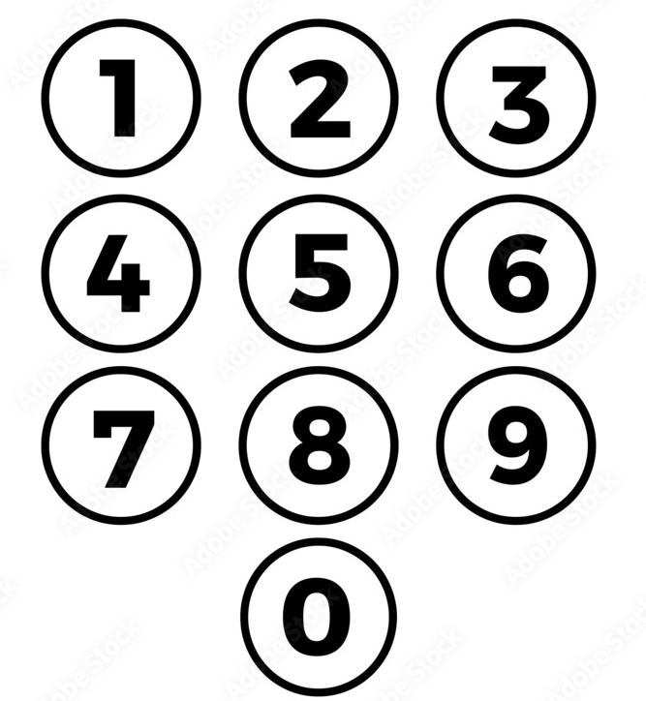
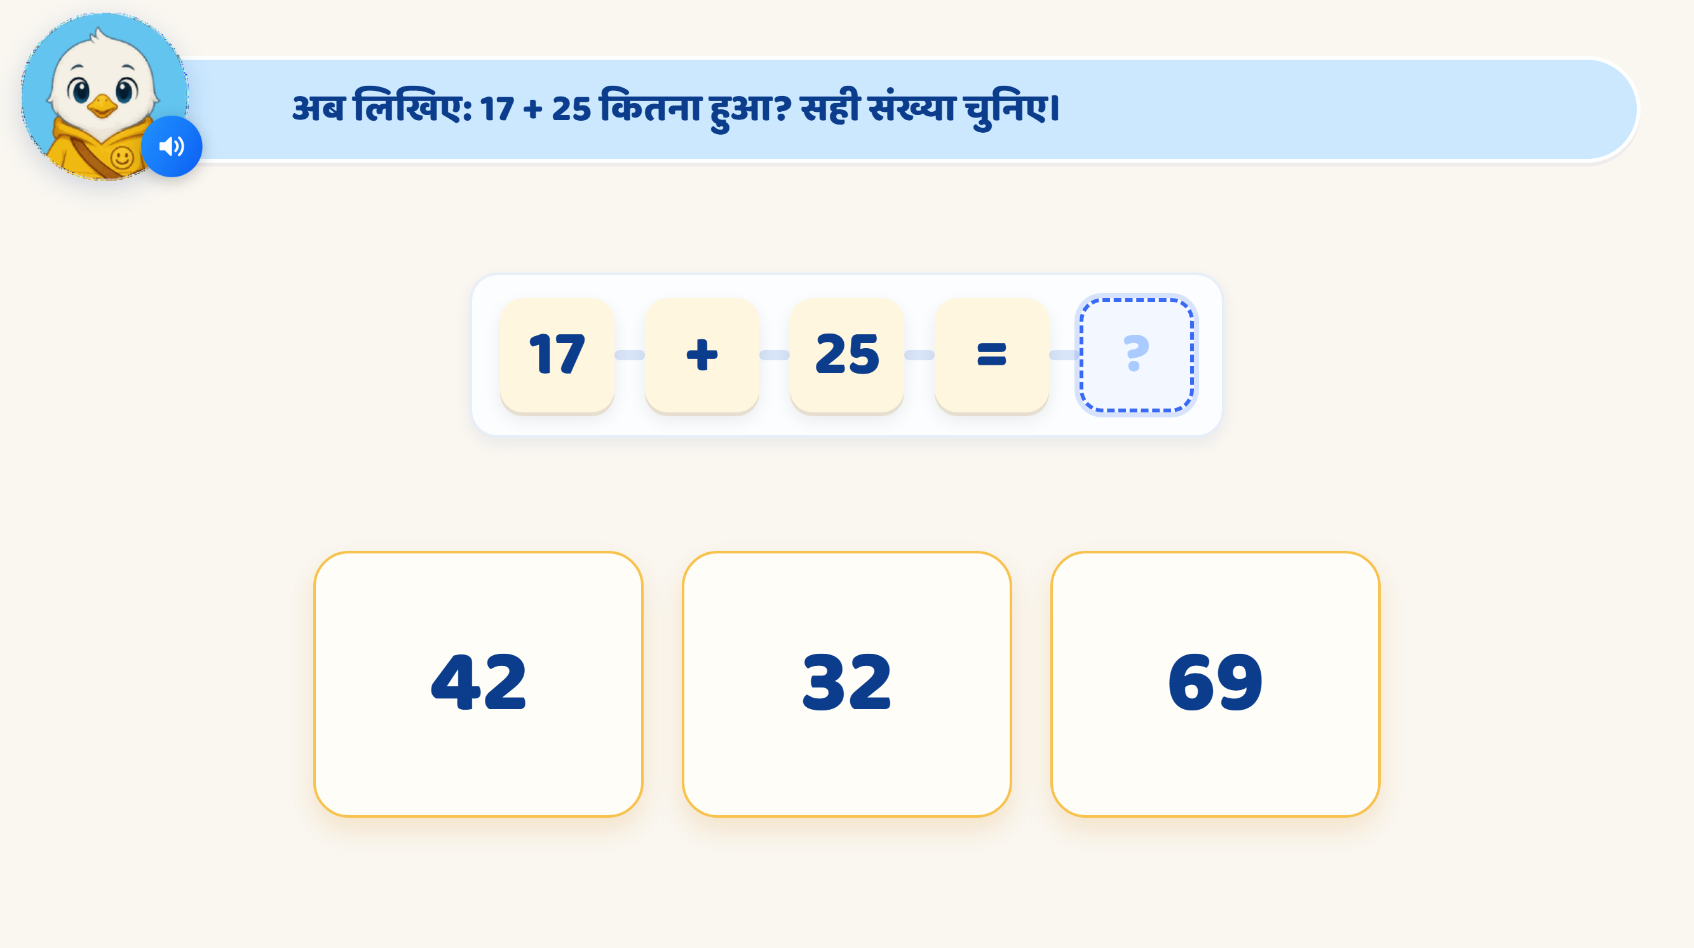
Page 10 · 10_SEQUENCE_NEXT.png
Recommendations
Replace the entire slide content with the following:
Instruction: संख्याएँ जोड़िए।
Equation: 24 + 46 = ?
Show the PV tables with the numbers built using blocks one by one.
VO: 24 और 46 को जोड़िए और सही जोड़ टाइप करिए। [Show PV tables for both the numbers and an answer counter below with a hand nudge. On tap, open the number pad for the child to enter the answer.]
CR: शाबाश! 24 जोड़ 46 बराबर 70
[Move the typed answer to the equation, replacing the “?” symbol.]
Feedback/hint
WA1: Wiggle + VO: ब्लॉक्स को गिनिए और सही जोड़ टाइप करिए।
WA2: Wiggle + Animate the blocks moving to a third PV table, then remove the first two tables and center the sum PV table + VO: ध्यान से देखिए, नई दहाई को मिलाकर कुल 7 दहाइयाँ और 0 इकाई हैं।
WA3: Wiggle + highlight the correct digit buttons in sequence (7, then 0). As the child taps them, enter the digits in the answer counter.
संख्याएँ जोड़िए।
24 + 46 = ?
दहाई | इकाई
दहाई | इकाई
+

Slide 15
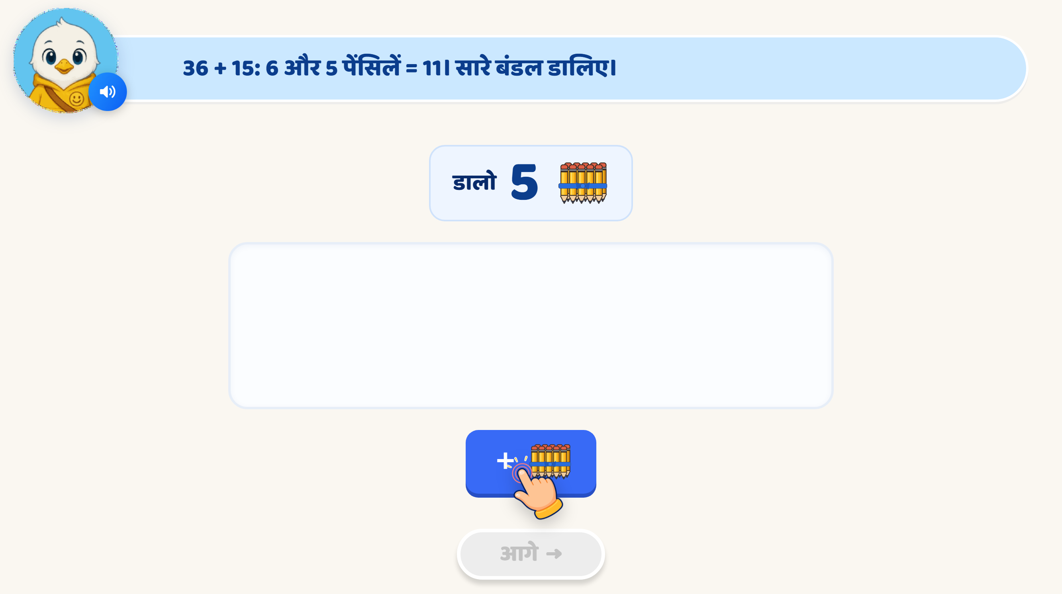
Page 11 · 11_MAKE_SET.png
Recommendations
Replace the entire slide content with the following:
Instruction: संख्याएँ जोड़िए।
Equation: 39 + 26 = ?
Show the PV tables with the numbers built using blocks one by one.
VO: 39 और 26 को जोड़िए और सही जोड़ टाइप करिए। [Show PV tables for both the numbers and an answer counter below with a hand nudge. On tap, open the number pad for the child to enter the answer.]
CR: शाबाश! 39 जोड़ 26 बराबर 65
[Move the typed answer to the equation, replacing the “?” symbol.]
Feedback/hint
WA1: Wiggle + VO: ब्लॉक्स को गिनिए और सही जोड़ टाइप करिए।
WA2: Wiggle + Animate the blocks moving to a third PV table, then remove the first two tables and center the sum PV table + VO: ध्यान से देखिए, नई दहाई को मिलाकर कुल 6 दहाइयाँ और 5 इकाइयाँ हैं।
WA3: Wiggle + highlight the correct digit buttons in sequence (6, then 5). As the child taps them, enter the digits in the answer counter.
संख्याएँ जोड़िए।
39 + 26 = ?
दहाई | इकाई
दहाई | इकाई
+

Slide 16
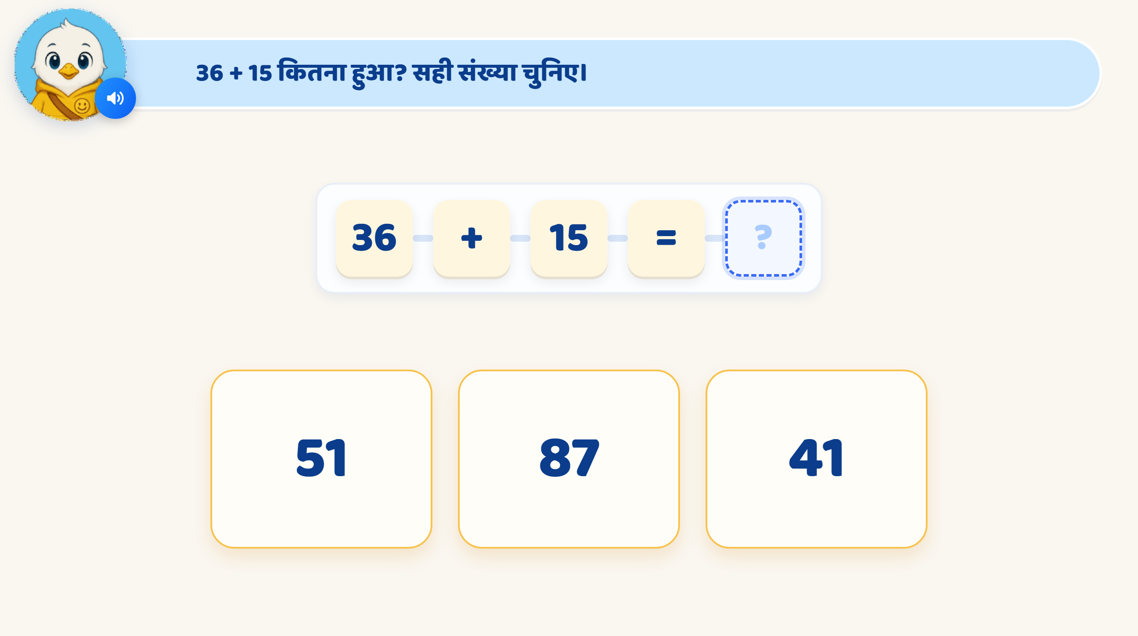
Page 12 · 12_SEQUENCE_NEXT.png
Recommendations
Replace the entire slide content with the following:
Instruction: संख्याएँ जोड़िए।
Equation: 37 + 9 = ?
Show three answer options below. The child solves the addition mentally and selects the correct answer.
VO: सही जोड़ चुनिए।
CR: शाबाश! 37 जोड़ 9 बराबर 46 [Move the correct answer option to the equation, replacing the “?” symbol.]
Feedback/Hint
WA1: Wiggle + Show the PV tables with the numbers built using blocks one by one + VO: ध्यान से देखिए, क्या इकाइयों से नई दहाई बन रही है?
WA2: Wiggle + Animate the blocks moving to a third PV table. Hide the answer options during the animation. Once complete, remove the first two PV tables, center the sum PV table + VO: ब्लॉक्स को गिनिए और सही जोड़ चुनिए।
WA3: Wiggle + highlight the correct option.
37 + 5 = ?
316
42
19

Slide 17
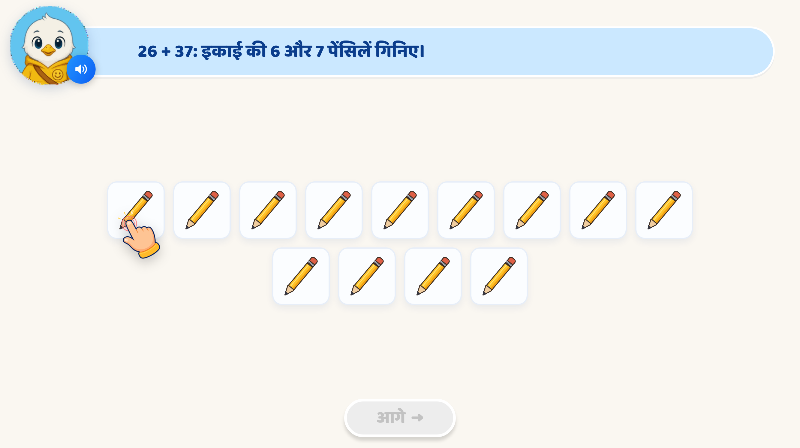
Page 13 · 13_COUNT_DRAG_MATCH.png
Recommendations
Replace the entire slide content with the following:
Instruction: संख्याएँ जोड़िए।
Equation: 18 + 14 = ?
Show three answer options below. The child solves the addition mentally and selects the correct answer.
VO: सही जोड़ चुनिए।
CR: शाबाश! 18 जोड़ 14 बराबर 32 [Move the correct answer option to the equation, replacing the “?” symbol.]
Feedback/Hint
WA1: Wiggle + + Show the PV tables with the numbers built using blocks one by one + VO: ध्यान से देखिए - क्या इकाइयों से नई दहाई बन रही है?
WA2: Wiggle + Animate the blocks moving to a third PV table. Hide the answer options during the animation. Once complete, remove the first two PV tables, center the sum PV table + VO: ब्लॉक्स को गिनिए और सही जोड़ चुनिए।
WA3: Wiggle + highlight the correct option.
18 + 14 = ?
212
32
22

Slide 18
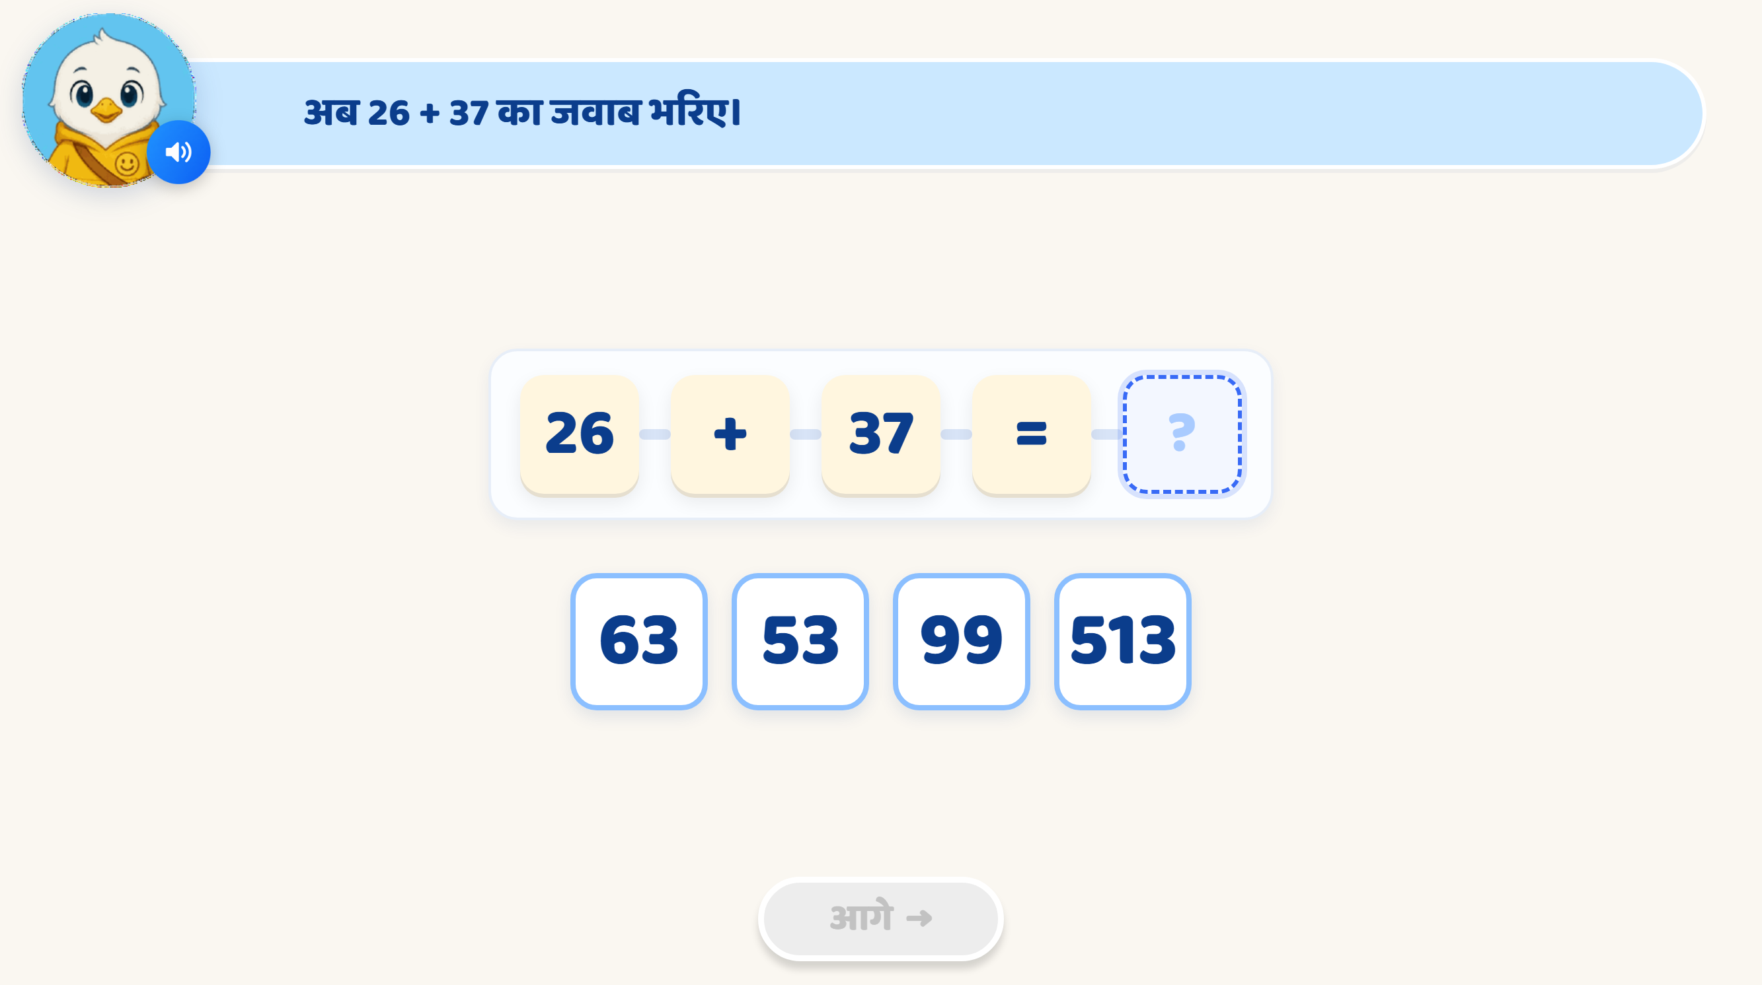
Page 14 · 14_SEQUENCE_COMPLETE.png
Recommendations
Delete this slide.

Slide 19
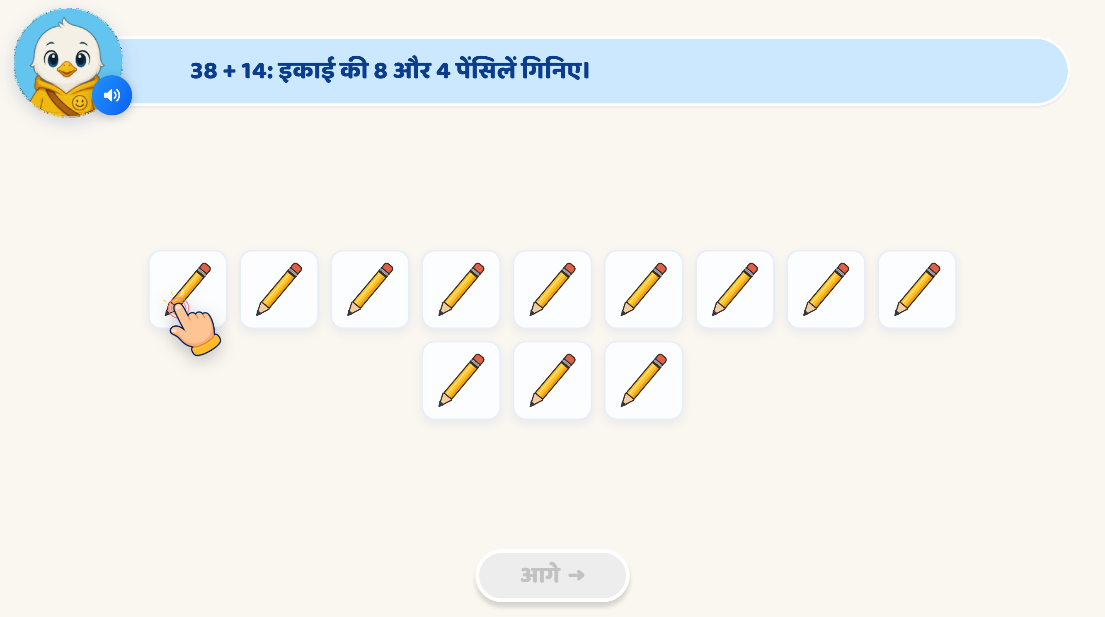
Page 15 · 15_COUNT_DRAG_MATCH.png
Recommendations
Delete this slide.

Slide 20
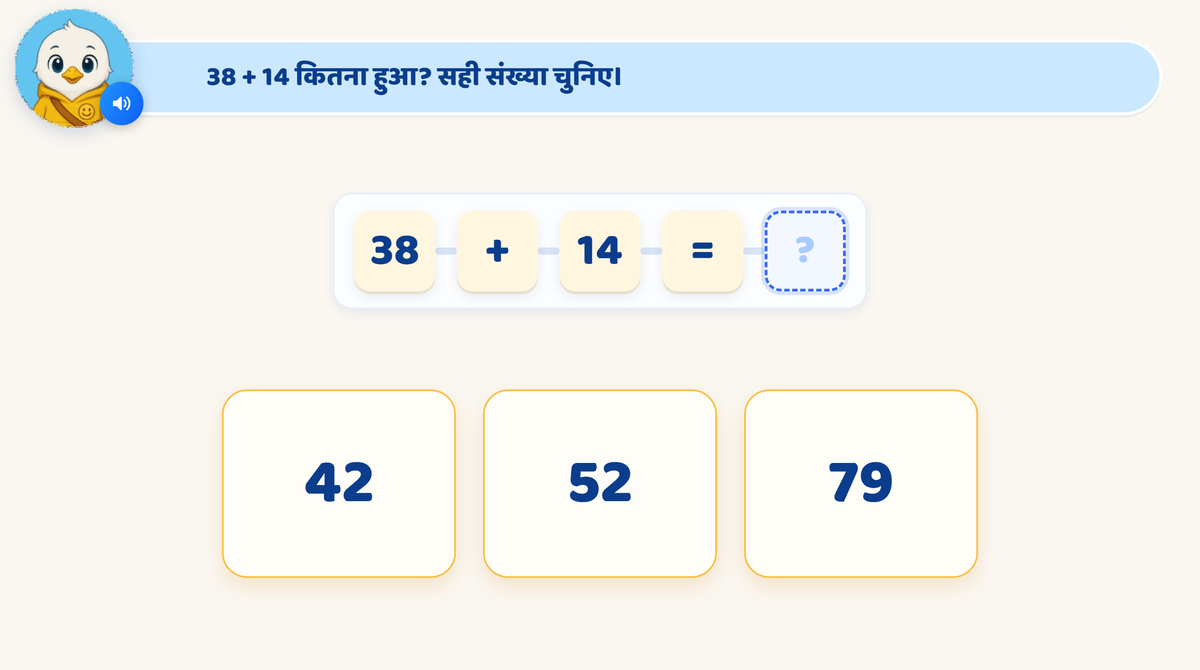
Page 16 · 16_SEQUENCE_NEXT.png
Recommendations
Delete this slide.

Slide 21
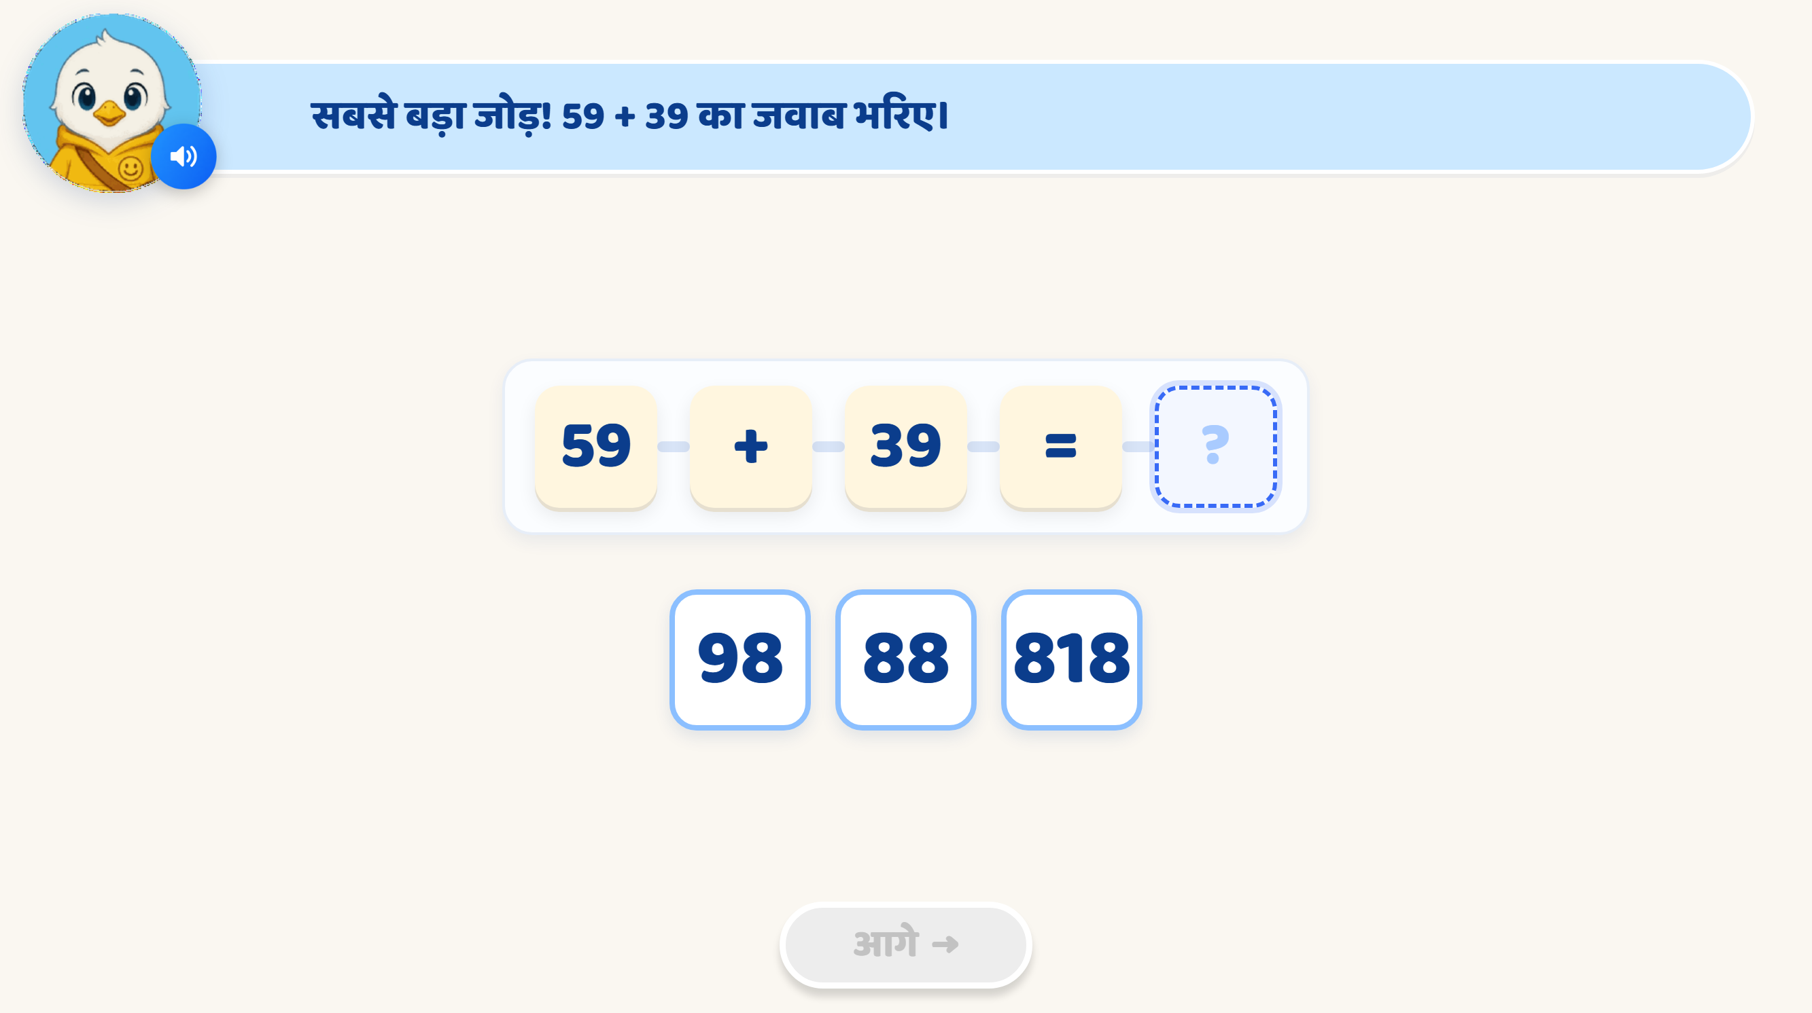
Page 17 · 17_SEQUENCE_COMPLETE.png
Recommendations
Delete this slide.

Slide 22

Page 18 · 18_CELEBRATION.png
Recommendations
Replace “शाबाश! आप नया बंडल बनाकर जोड़ सकते हैं!” with “शाबाश! अब आप नई दहाई बनाकर जोड़ सकते हैं!”
VO: शाबाश! अब आप नई दहाई बनाकर संख्याएँ जोड़ सकते हैं।

